Slide 1
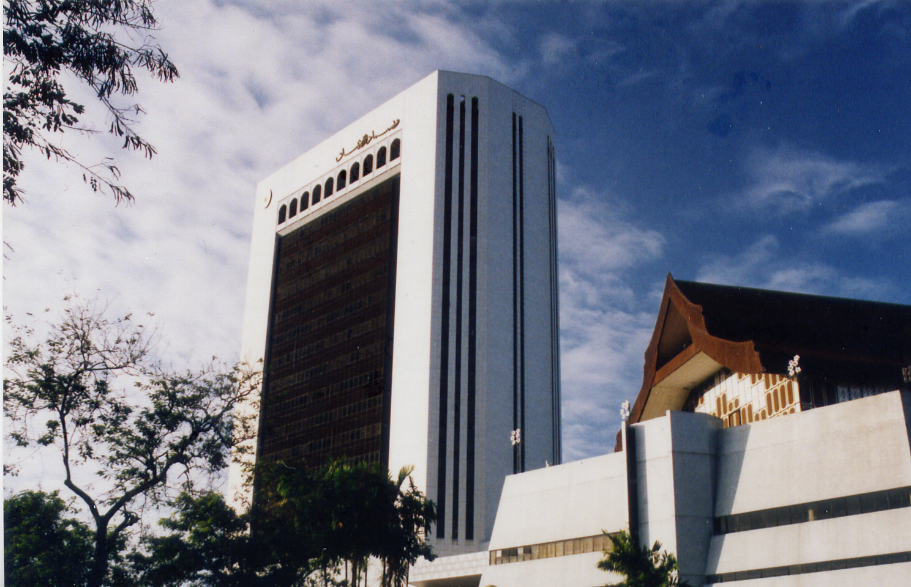
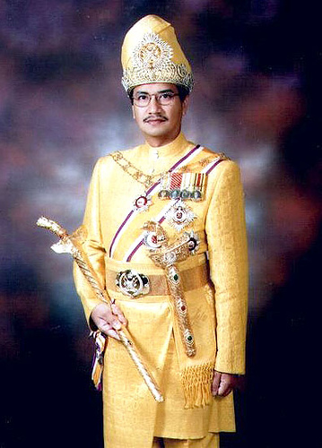
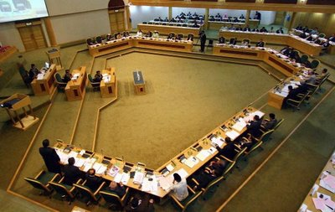
Jabatan Hal Ehwal Agama Terengganu
Khutbah Multimedia
“Bersama Membina
Kecemerlangan Negeri”
Sempena Ulangtahun Kebawah Duli Yang Maha Mulia Sultan Terengganu Dan Jubli Emas 50 Tahun Penubuhan Dewan Undangan Negeri Terengganu
2 SYAABAN 1430 / 24 Julai, 2009

Slide 2
Pujian Kepada Allah S.W.T.
اَلْحَمْدُ لِلَّهِ
Segala puji-pujian hanya bagi Allah S.W.T.

Slide 3
Syahadah
وَأَشْهَدُ أَنْ لاَ إِلَهَ إِلاَّ اللهُ وَحْدَهُ لاَ شَرِيكَ لَهُ وَأَشْهَدُ أَنَّ مُحَمَّدًا عَبْدُهُ وَرَسُوْلُه
Aku bersaksi bahawa tiada tuhan yang layak disembah melainkan Allah yang Maha Esa.
Aku juga bersaksi bahawa Nabi Muhammad S.A.W. adalah hambaNya dan rasulNya.

Slide 4
Selawat
اللَّهُمَّ صَلِّ وَسَلِّمْ عَلَى سَيِّدِنَا مُحَمَّدٍ وَعَلَى آلِهِ وَأَصْحَابِهِ وَالتَّابِعِيْنَ لَهُمْ بِإِحْسَانٍ إِلَى يَوْمِ الدِّيْنِ
Ya Allah, cucurilah rahmat dan sejahtera ke atas junjungan kami Nabi Muhammad S.A.W., keluarga dan seluruh sahabatnya serta pengikutnya sehingga hari dibagkitkan..

Slide 5
Wasiat Takwa
اتَّقُوا اللهَ وَأَصْلِحُوْا ذَاتَ بَيْنِكُمْ وَ أَطِيْعُوا اللهَ وَرَسُوْلَهُ إِنْ كُنْتُمْ مُؤْمِنِيْنَ
Bertaqwalah kepada Allah dan perbaikilah hubungan di antara kamu serta taatilah allah taala dan rasulNya sekiranya kamu orang beriman

Slide 6
Seruan Bertakwa
Perbaiki hubungan antara kita
Bertaqwa kepada Allah
Taatilah perintah Allah dan RasulNya

Slide 7
Tajuk khutbah hari ini:-
“Bersama Membina
Kecemerlangan Negeri”
ULANGTAHUN KEBAWAH DULI YANG MAHA MULIA SULTAN TERENGGANU DAN JUBLI EMAS 50 TAHUN PENUBUHAN DEWAN UNDANGAN NEGERI TERENGGANU

Slide 8
Islam
WAJIB
Lantik pemimpin
Rakyat mengundi 5 tahun sekali

Slide 9
Undi diberikan kepada calon
PILIHANRAYA
Praktik proses demokrasi
Lantik pemimpin yang diyakini,dipercayai

Slide 10
PENDIRIAN ISLAM
HARUS
Pilihanraya adalah wasilah
Mencapai maqasid As Syariah bagi mengurus dunia dan agama

Slide 11
Calon Terpilih Menjadi Ahli Dewan
Berucap tentang kepentingan awam
Dewan bukan tempat bertikam lidah
INGAT!!!
Dewan bukan untuk kepentingan individu atau parti
Dewan adalah gelanggang jihad bagi orang yang ikhlas

Slide 12
Firman Allah Taala Dalam
Surah Al Maaidah Ayat 2:
وَتَعَاوَنُواْ عَلَى الْبرِّ وَالتَّقْوَى وَلاَ تَعَاوَنُواْ عَلَى الإِثْمِ وَالْعُدْوَانِ وَاتَّقُواْ اللهَ إِنَّ اللهَ شَدِيدُ الْعِقَابِ
Maksudnya :
"Dan tolong-menolonglah kamu dalam (mengerjakan) kebajikan dan takwa, dan jangan tolong-menolong dalam berbuat dosa dan pelanggaran dan bertakwalah kamu kepada Allah, sesungguhnya Allah amat berat siksa-Nya ".

Slide 13
Setiap Orang Memikul Amanah
Sabda Rasulullah S.A.W :
كُلُّكُمْ رَاعٍ وَكُلُّكُمْ مَسْئُولٌ عَنْ رَعِيَّتِهِ، الإِمَامُ رَاعٍ وَمَسْئُولٌ عَنْ رَعِيَّتِهِ، وَالرَّجُلُ رَاعٍ فِي أَهْلِهِ وَهُوَ مَسْئُولٌ عَنْ رَعِيَّتِهِ، وَالْمَرْأَةُ رَاعِيَةٌ فِي بَيْتِ زَوْجِهَا وَمَسْئُولَةٌ عَنْ رَعِيَّتِهَا، وَالْخَادِمُ رَاعٍ فِي مَالِ سَيِّدِهِ وَمَسْئُولٌ عَنْ رَعِيَّتِهِ.
رواه البخاري

Slide 14
Maksudnya :
" Setiap kamu adalah penjaga,dan setiap kamu bertanggungjawab terhadap jagaannya. Pemimpin adalah penjaga dan dia bertanggungjawab terhadap pimpinannya , seseorang itu adalah penjaga keluarganya dan dia bertanggungjawab terhadap jagaannya. Seorang wanita adalah penjaga rumah suaminya dan dia bertanggungjawab terhadap jagaannya. Pekerja adalah penjaga harta tuannya dan dia bertanggungjawab terhadap jagaannya

Slide 15
Laksanakanlah Amanah…
Kawallah
Ucapan Dan Kelakuan
Dicatat Oleh Para Malaikat Dan Akan Dihisab

Slide 16
Islam galak Cari Kebaikan Untuk
Tanah Air Tercinta
Pepatah melayu: “Dimana Bumi
Dipijak Di Situ Langit Dijunjung”
Jangan Jadi Petualang Bangsa Dan Tanah Air

Slide 17
Erti sebuah tanah air bagi penduduknya sebagaimana Firman Allah Taala:
وَلَوْ أَنَّا كَتَبْنَا عَلَيْهِمْ أَنِ اقْتُلُواْ أَنفُسَكُمْ أَوِ اخْرُجُواْ مِن دِيَارِكُم مَّا فَعَلُوهُ إِلاَّ قَلِيلٌ مِّنْهُمْ
Maksudnya : " Dan sesungguhnya kalau kami perintahkan kepada mereka: "Bunuhlah dirimu atau keluarlah kamu dari kampungmu", niscaya mereka tidak akan melakukannya kecuali sebagian kecil dari mereka "
Surah Al Nisaa` Ayat 66

Slide 18
Kecintaan tanah air bagi Nabi S.A.W dilihat dari doa baginda ke atas kafir mekah:
" اَللَّهُمَّ الْعَنْ شَيْبَةَ بْنَ رَبِيْعَةَ ، و عُتْبَةَ بْنَ رَبِيْعَةَ ، وَ أُمَيَّةَ بْنَ خَلَفٍ ،كَمَا أَخْرَجُوْنَا مِنْ أَرْضِنَا " رواه البخاري
Maksudnya : " Wahai Allah, timpakan laknat terhadap Syaibah bin Rabiah, Utbah bin Rabiah dan Umayyah bin Khalaf sebagai balasan mereka mengeluarkan kami dari bumi tanahair kami " .

Slide 19
Antara tanda cintai tanah air ialah:
Pertahan dari pencerobohan musuh.
Berjuang dengan harta dan nyawa pertahan syiar islam.
Pertahan kehormatan,maruah diri,harta benda ,anak isteri,bahasa sejarah,kebudayaan dll.

Slide 20
Samb..
Mengharapkan kebaikan berterusan kepada tanah air.
Sumbangan-sumbangan kepada tanah air
Mengajak orang lain sumbang bakti

Slide 21
Insaflah …..
Wajib bertolongan dalam kebajikan dan taqwa
Pupuk semangat kasih sayang dan persaudaraan
Elakkan perasaan Asobiyyah agungkan keturunan,pangkat dan kekayaan

Slide 22
Salman Al Farisi menjawab surat Abu Darda’
yang mengajak beliau berpindah:
" Sesungguhnya bumi tidak dapat memuliakan seseorang,tetapi amalanlah yang dapat memuliakannya ".

Slide 23
Marilah…..
Seiring jalan atas landasan keredhaan ilahi.
Ingatlah…fitnah membutakan mata hati.
Perbalahan & Perkelahian sebab utama kehancuran dan kegagalan sebuah tanah air.

Slide 24
Firman Allah Taala Dalam
Surah Al Anfal Ayat 46:
وَأَطِيعُواْ اللهَ وَرَسُولَهُ وَلاَ تَنَازَعُواْ فَتَفْشَلُواْ وَتَذْهَبَ رِيحُكُمْ وَاصْبِرُواْ إِنَّ اللهَ مَعَ الصَّابِرِينَ
Maksudnya : " Dan taatlah kamu kepada Allah dan rasul-Nya dan janganlah kamu berbantah-bantahan, yang menyebabkan kamu menjadi gentar dan hilang kekuatanmu dan bersabarlah, sesungguhnya Allah beserta orang-orang yang sabar ".

Slide 25
أَعُوْذُ بِاللهِ مِنَ الشَّيْطَانِ الرَّجِيْمِ
وَمَن يُشَاقِقِ الرَّسُولَ مِن بَعْدِ مَا تَبَيَّنَ لَهُ الْهُدَى وَيَتَّبِعْ غَيْرَ سَبِيلِ الْمُؤْمِنِينَ نُوَلِّهِ مَا تَوَلَّى وَنُصْلِهِ جَهَنَّمَ وَسَآءَتْ مَصِيرًا

Slide 26
Maksudnya :
" Dan barangsiapa yang menentang Rasul sesudah jelas kebenaran baginya, dan mengikuti jalan yang bukan jalan orang-orang mukmin, kami biarkan ia bergelumang dalam kesesatan yang telah dikuasainya itu dan kami masukkan ia ke dalam Jahannam, dan Jahannam itu seburuk-buruk tempat kembali "

Slide 27
Doa
Antara Dua Khutbah
Aamiin Ya Rabbal Aalamin..
Tuhan Yang Memperkenankan Doa Orang-orang Yang Taat, Berilah Taufik Kepada Kami
Di Dalam Mentaatimu, Ampunilah Kepada Mereka
Yang Memohon Keampunan.
Aamiin

Slide 28
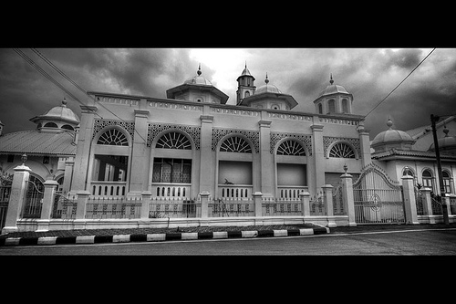

Slide 29
Pujian Kepada Allah S.W.T.
اَلْحَمْدُ لِلَّهِ
Segala puji-pujian hanya bagi Allah S.W.T.

Slide 30
Syahadah
وَأَشْهَدُ أَنْ لاَ إِلَهَ إِلاَّ اللهُ وَحْدَهُ لاَ شَرِيكَ لَهُ وَأَشْهَدُ أَنَّ مُحَمَّدًا عَبْدُهُ وَرَسُوْلُه
Aku bersaksi bahawa tiada tuhan yang layak disembah melainkan Allah yang Maha Esa.
Aku juga bersaksi bahawa Nabi Muhammad S.A.W. adalah hambaNya dan rasulNya.

Slide 31
Selawat
اللَّهُمَّ صَلِّ وَسَلِّمْ عَلَى سَيِّدِنَا مُحَمَّدٍ وَعَلَى آلِهِ وَأَصْحَابِهِ أَجْمَعِيْنَ
Ya Allah, cucurilah rahmat dan sejahtera ke atas junjungan kami Nabi Muhammad S.A.W., keluarga dan seluruh sahabatnya serta pengikutnya sehingga hari dibagkitkan..

Slide 32
Wasiat Takwa
اتَّقُوا اللهَ، وَ عَلَى اللهِ فَتَوَكَّلُوْا
إِنْ كُنْتُمْ مُؤْمِنِيْنَ.
Bertaqwalah kepada Allah dan perbaikilah hubungan di antara kamu serta taatilah allah taala dan rasulNya sekiranya kamu orang beriman

Slide 33
Seruan :
Sebagai Bekalan Untuk Ke Akhirat
Bertaqwalah kepada Allah
dengan sebenarnya
Sebaik – Baik Bekalan Ialah Taqwa

Slide 34
Antara amalan ketaqwaan..
Taqwa Kepada Allah Taala Dalam Urusan Tanah Air
Jangan khianati tanah air seperti mengheret tanah air ke arah suasana kacau bilau dan menghasut penduduk supaya benci-membenci

Slide 35
Kata
As Sheikh Mohammad Syakir R.A:
“Jangan sangka Taqwa itu adalah solat,puasa dan lain-lain ibadah sahaja.”
“Taqwa pada Allah terhadap kawan,tanah air,tubuh badanmu dll”
“Taqwa adalah meliputi segala sesuatu”

Slide 36
Berdoalah ….
Bersempena Kedatangan Hari Keputeraan Kebawah Duli Yang Maha Mulia Sultan Terengganu Dan Dalam Suasana Tanah Air Kita Yang Aman Damai Di Bawah Pemerintahan Tuanku Al Sultan

Slide 37
Kata
Al Imam Ahmad Bin Hanbal:
“Jika Aku Mempunyai Satu Doa Yang Mustajab,nescaya Daku Guanakannya Untuk Kebaikan Dan Kemaslahatan Sultan”
Mesej yang jelas bahawa rakyat mendapat kemakmuran hidup atas kebaikan yang ada pada As Sultan

Slide 38
Kata
Saidina Ali R.A:
الدِّيْنُ أُسٌّ،وَالسُّلْطَانُ حَارِسٌ ، وَمَا لاَ أُسَّ لَهُ فَمَهْدُوْمٌ،وَمَا لاَ حَارِسَ لَهُ فَضَآئِعٌ.
" Agama adalah asas kehidupan dan sultan merupakan pengawal,apa yang tiada asas akan runtuh dan apa yang tiada pengawal akan terbiar "

Slide 39
Firman Allah Taala Dalam Surah Al Ahzab Ayat 56 :-
إِنَّ اللهَ وَمَلآئِكَتَهُ يُصَلُّونَ عَلَى النَّبِيِّ
يَآ أَيُّهَا الَّذِينَ ءَامَنُوا صَلُّوا عَلَيْهِ وَسَلِّمُوا تَسْلِيمًا

Slide 40
Maksudnya :
“Sesungguhnya Allah Taala Dan Para Malaikat Sentiasa Berselawat Ke Atas Nabi (Muhammad), Wahai Orang-orang Beriman! Berselawatlah Kamu Ke Atasnya Serta Ucapkanlah Salam Sejahtera Dengan Penghormatan Ke Atasnya Dengan Sepenuhnya”.

Slide 41
Selawat

Slide 42
Doa
وَارْضَ اللَّهُمَّ عَنِ الْخُلَفَآءِ الرَّاشِدِيْن وَعَنْ بَقِيَّةِ الصَّحَابَةِ وَالْقَرَابَةِ أَجْمَعِيْن وَالتَّابِعِيْنَ وَتَابِعِي التَّابِعِيْنَ لَهُمْ بِإِحْسَانٍ إِلىَ يَوْمِ الدِّيْن.
Ya Allah, Kurniakanlah Keredhaan Kepada Khulafa’ Rasyidin Dan Sahabat Seluruhnya Serta Para Tabiin Dengan Ihsan Hingga Hari Kemudian.

Slide 43
Doa
اَلَّلهُمَّ اغفِر لِلمُسلِمِينَ وَالْمُسلِمَاتِ وِالْمُؤمِنينَ وَالْمُؤمِنَاتِ اﻷَحياَءِ مِنهُم وَاﻷَموَاتِ
Ya Allah, Ampunkanlah Dosa Golongan Muslimin Dan Muslimat,mu’minin Dan Mu’minaat Samada Yang Masih Hidup Atau Yang Telah Mati.

Slide 44
Ya Allah,
Peliharakanlah Seri Paduka Baginda Yang Dipertuan Agong
Al Wathiqu Billah Tuanku Mizan Zainal Abidin
Ibni Al Marhum Sultan Mahmud
Al Muktafibillah Shah Dan Seri Paduka Baginda Raja Permaisuri Agong Tuanku Nur Zahirah. Peliharakanlah Zuriat-zuriatnya Serta Kaum Kerabatnya.

Slide 45
Ya Allah,
Peliharakanlah Pemangku Raja, Tengku Mohammad Ismail Ibna
Al-Wathiqi Billah Sultan Mizan
Zainal Abidin.
Dan Peliharakanlah Jua Pemimpin-Pemimpinnya, Ulama-Ulamanya, Pekerja-Pekerja Serta Seluruh Rakyatnya Dari Kalangan Umat Islam Dengan RahmatMu.
Wahai Tuhan Yang Maha Penyayang.

Slide 46
Doa
Ya Allah,
Perteguhkanlah iman kami di dalam menghadapi segala dugaan,cabaran dan halangan dalam kehidupan kami.
Ya Allah Ya Rahman,
Kami hamba-hambamu memohon agar dikekalkan keamanan,kedamaian dalam kehidupan kami serta kurniakanlah kami rezeki yang halal lagi baik kepada kami dan seluruh ahli keluarga kami.

Slide 47
Doa
Ya Allah,
Hindarilah kamidari sebarang bala bencana dan mala petaka serta wabak penyakit berjangkit khususnya penyakit selsema babi yang sedang menular ke negara kami akhir-akhir ini.Selamatkanlah kami dari segala bahaya dan musibah yang kami tidak ketahui kedatangannya.
Ya Allah …Kami Telah Menzalimi Diri Kami Sendiri Dan Sekiranya Engkau Tidak Mengampunkan Kami Dan Merahmati Kami Nescaya Kami Akan Menjadi Orang Yang Rugi.

Slide 48
Wahai ! Hamba-Hamba Allah
Sesungguhnya ALLAH menyuruh berlaku adil, dan berbuat kebaikan, serta memberi bantuan kepada kaum kerabat dan melarang daripada melakukan perbuatan-perbuatan keji dan mungkar serta kezaliman. Ia mengajar kamu (dengan suruhan dan larangannya ini) supaya kamu mengambil peringatan mematuhinya.

Slide 49
Maka Ingatlah Allah Yang Maha Agung Nescaya Dia Akan Mengingatimu Dan Bersyukurlah Di Atas Nikmat-nikmatnya Nescaya Dia Akan Menambahkan Lagi Nikmat Itu Kepadamu, dan Pohonlah Dari Kelebihannya, Nescaya Akan Diberikannya Kepadamu. Dan Sesungguhnya Mengingati Allah Itu Lebih Besar (Faedah Dan Kesannya) Dan (Ingatlah) Allah Mengetahui Apa Yang Kamu Kerjakan.

Slide 50
